Slide 1

UBND Quận Long Biên
Trường Mầm non Thượng Thanh
Lĩnh vực phát triển nhận thức
Đề tài: Xếp tương ứng 1-1
Lứa tuổi: MGB
GV : Trần Thị Chung

Slide 2

Bài hát
Trời nắng trời mưa

Slide 3
Trò chơi: Tìm hình

Slide 4

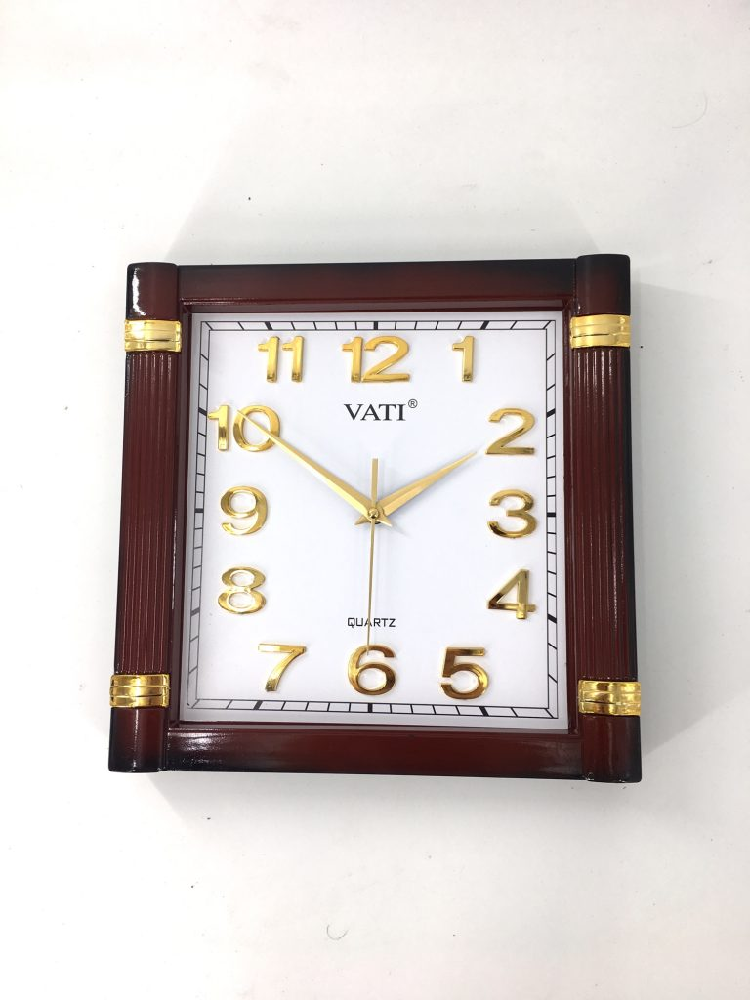
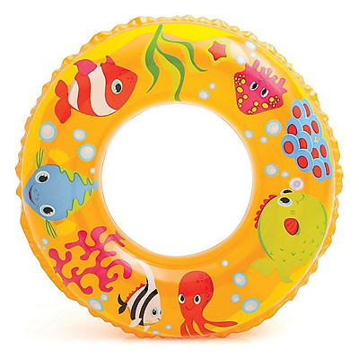
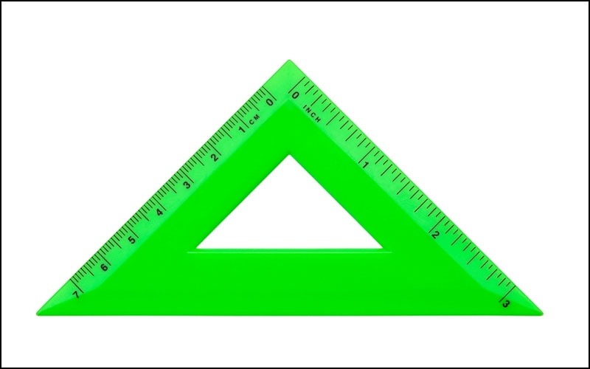
Đâu là đồ vật có dạng hình tròn?
Cái Phao bơi
Thước kẻ
Đồng hồ

Slide 5
Đâu là đồ vật có dạng hình tam giác?
Cái Phao bơi
Thước kẻ
Đồng hồ

Slide 6

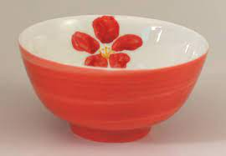
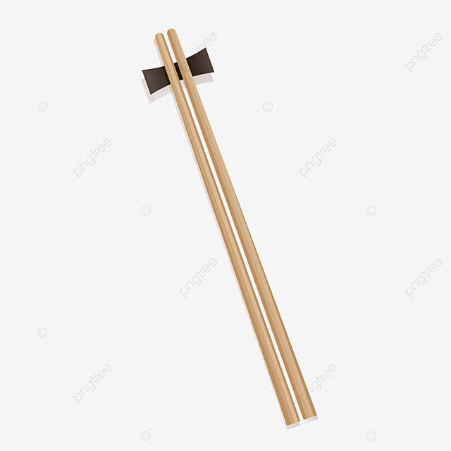
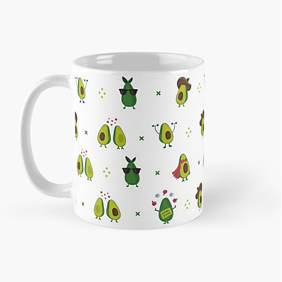
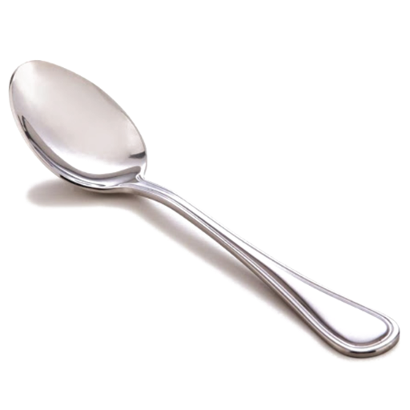
Xếp tương ứng 1 - 1

Slide 7

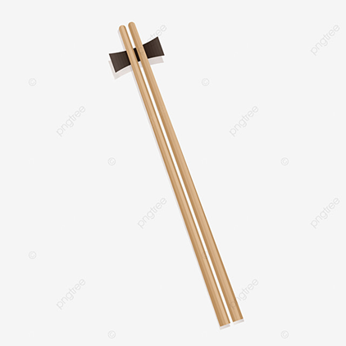

Slide 8

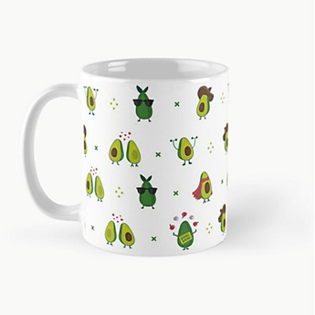


Slide 9
Trò chơi
Ai thông minh

Slide 10
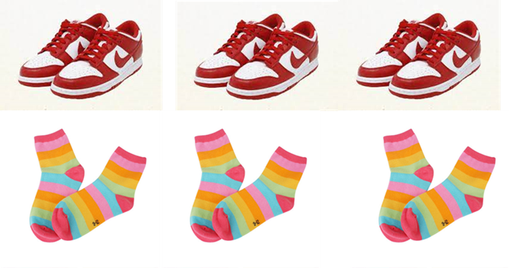
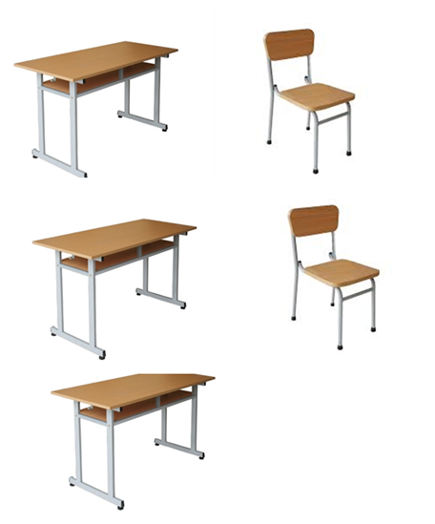
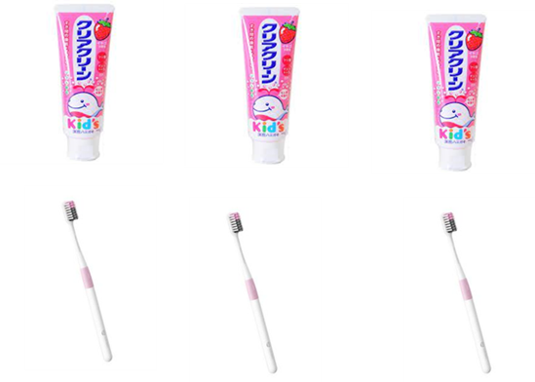
Các con hãy tìm nhóm đồ vật ghép tương ứng 1-1

Slide 11
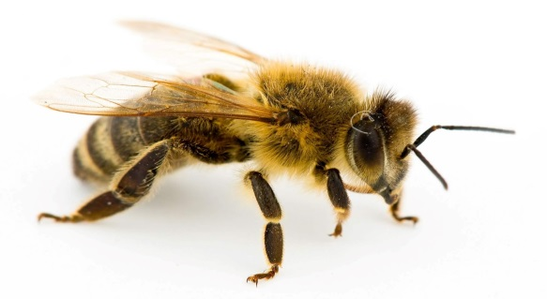
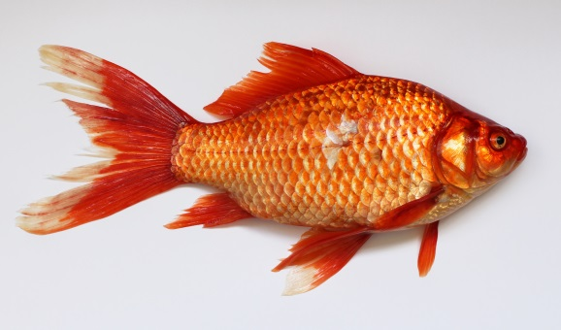
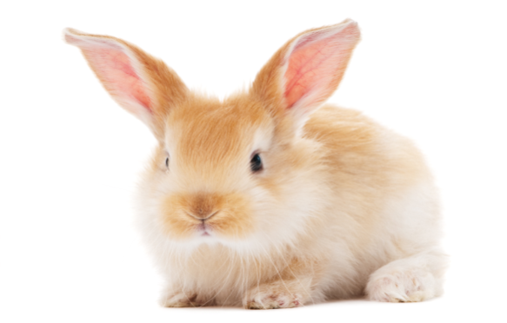

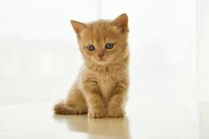

Các con hãy tìm và nối con vật với đồ ăn yêu thích

Slide 12
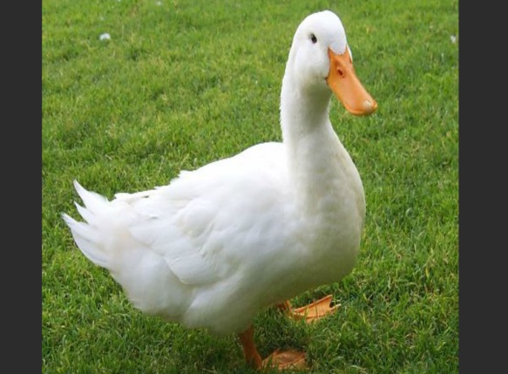
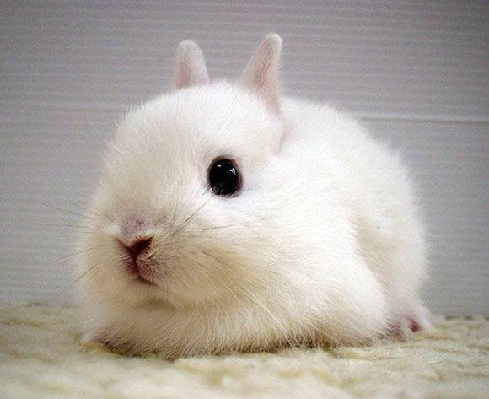
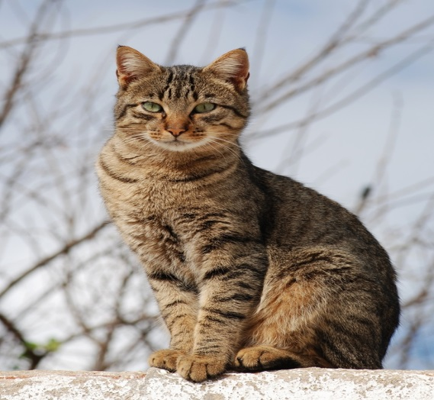
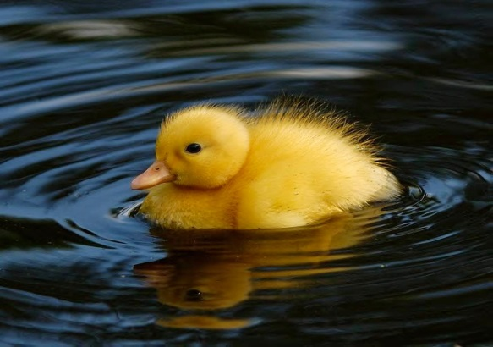
Các con hãy tìm và nối cặp con vật mẹ - con

Slide 13


